Slide 1
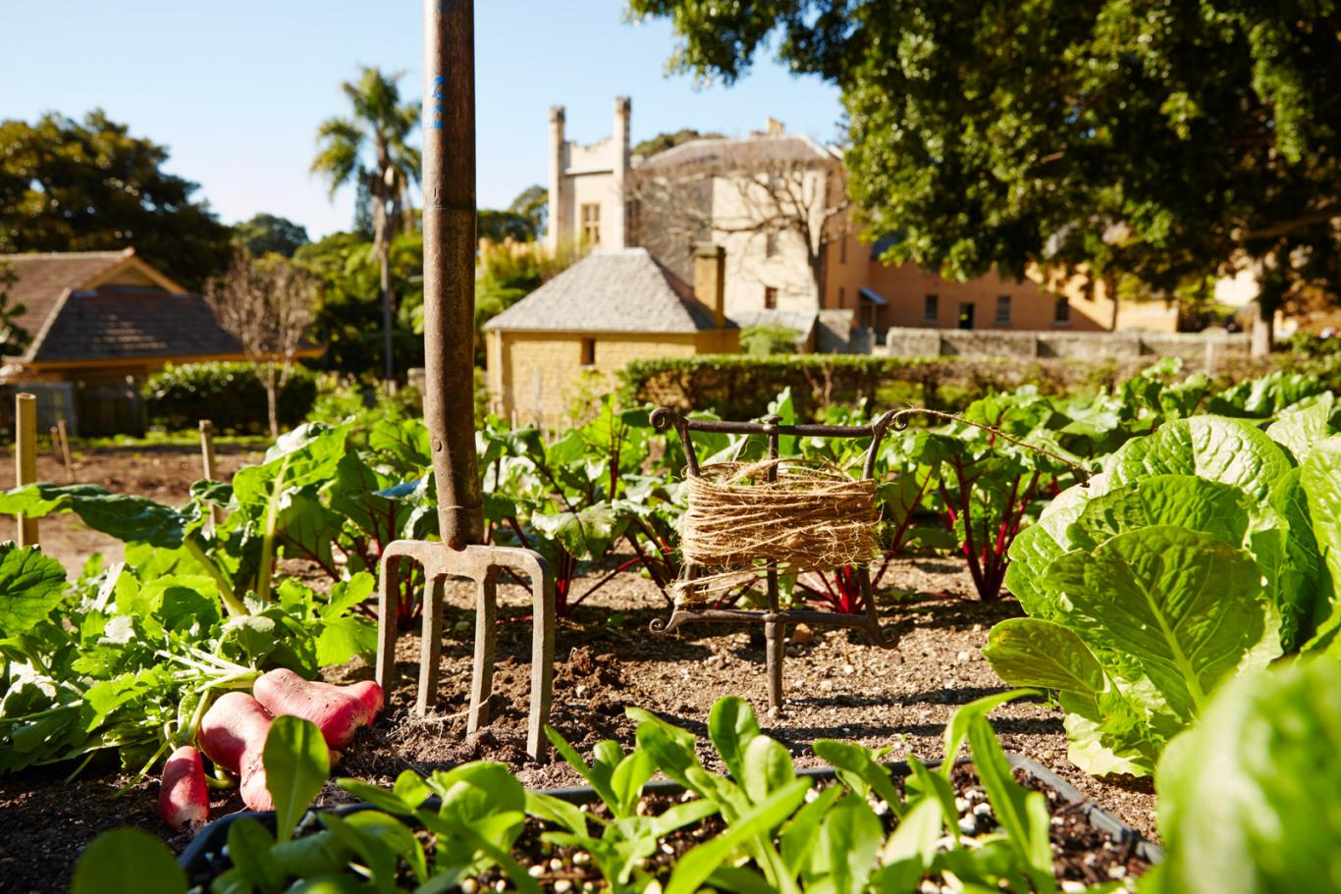
“Principios del Huerto Urbano Agroecológico”
Instructor Ricardo Magaña Acosta
Coordinador Huerto comunitario Guamúchil

Slide 2
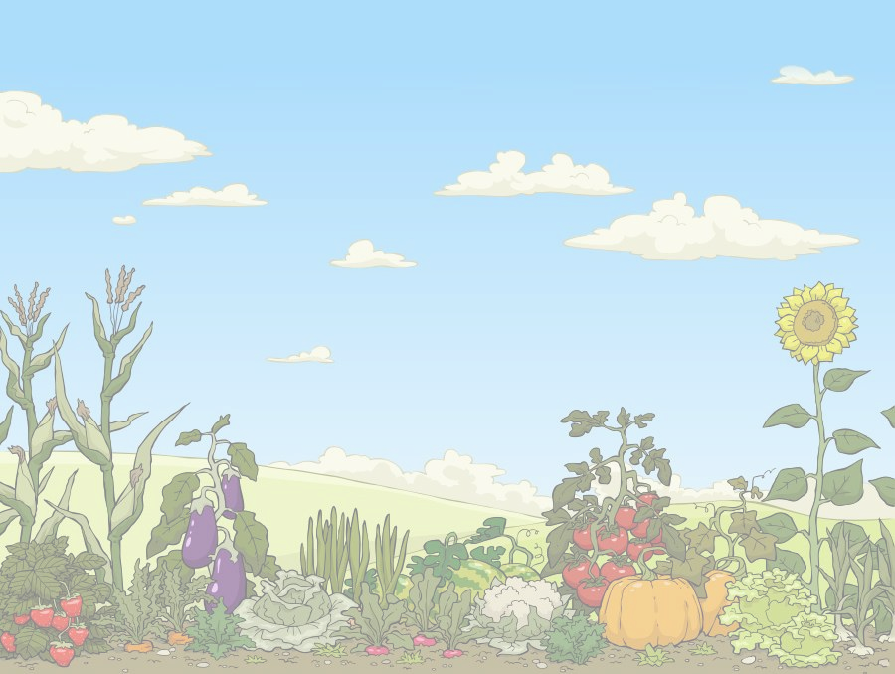
QUIÉNES SOMOS?
RAIZ DE FONDO JARDINES Y EDUCACIÓN A.C
PROGRAMAS:
HUERTOS COMUNITARIOS
TALLERES DE COCINA
OLRIENTACIÓN ALIMENTARIA
EDUCACIÓN
PROYECTOS SOCIALES: RESCATE DE ALIMENTOS

Slide 3
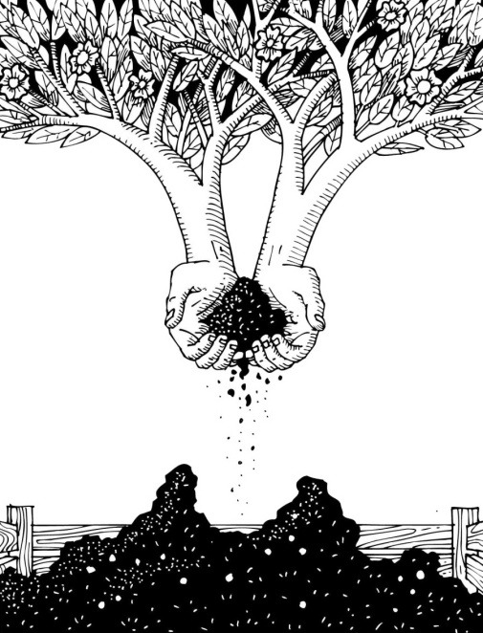
HUERTOS COMUNITARIOS
HUERTO LEGASPY
ADOPCION DE PARCELAS
VOLUNTARIADO
TALLERES
EVENTOS
HUERTO GUAMÚCHIL
VOLUNTARIADO
TALLERES
TU LO COSECHAS
EVENTOS
COORDINADORA:
KAREN CASTRO
LEGASPY@RAIZDEFONDO.ORG
COORDINADOR:
RICARDO MAGAÑA
GUAMUCHIL@RAIZDEFONDO.ORG

Slide 4
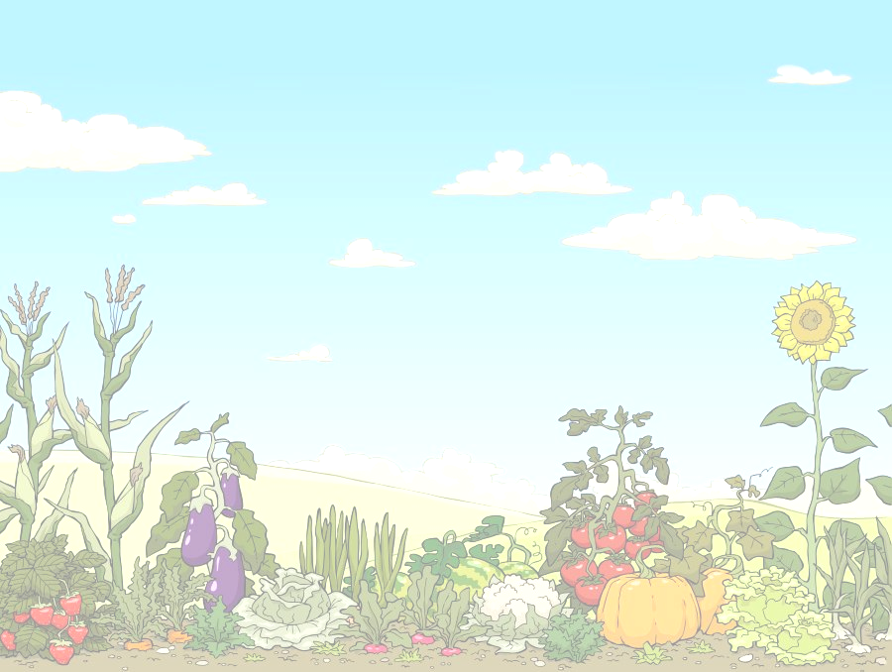
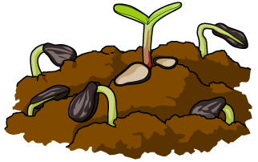
Objetivos del taller:
Objetivo general:
Al término del curso los participantes identificarán los elementos básicos tanto teóricos como prácticos para establecer un huerto biointensivo con visión hacia la producción de vegetales.
Objetivos particulares:
Distinguir un huerto agroecológico de las otras técnicas de agricultura convencional
Identificar la importancia del huerto en nuestras vidas
Conocer el funcionamiento y necesidades de cultivos
Conocer los componentes de un suelo sano y como prepararlo
Explicar la planeación y desarrollo para un huerto
Identificar los cultivos de temporada y sus características
Identificar las plagas y enfermedades mas comunes y como controlarlas
Aprender el manejo de residuos de materia orgánica en nuestro huerto
Explicar recomendaciones en el inicio de un huerto

Slide 5
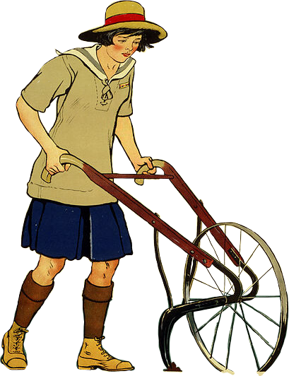
Temario:
El huerto y su importancia
¿Qué es una planta y cómo funciona?
Conociendo un suelo sano y sus componentes
Planear ayuda a mantener al huerto
Insectos, visitantes de nuestros huertos
Enfermedades, prevención y cuidados
Compostaje: manejo de residuos orgánicos
Buenas practicas para un huerto sano

Slide 6
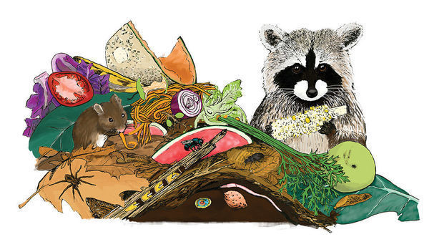
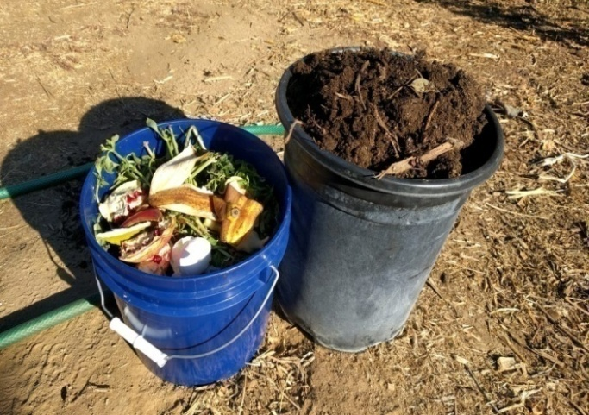
Conceptos clave
¿Que es Materia orgánica (M.O)?
Residuos vegetales y animales, está hecha de compuestos tales como carbohidratos, ligninas (leñoso) y proteínas.
¿Qué papel tiene la M.O en nuestro huerto?
Mejora la estructura del suelo, previene la erosión, mejora la capacidad de retención de agua y nutrientes. La cantidad de materia orgánica del suelo depende de la vegetación, el clima, textura del suelo y humedad en el mismo

Slide 7
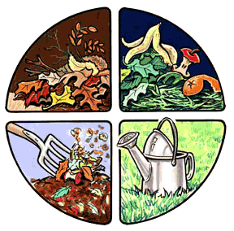
Conceptos clave
¿Que es agricultura orgánica?
Métodos culturales, biológicos y mecánicos, en contraposición al uso de materiales sintéticos, para cumplir cada función específica dentro del sistema, que fomenta y mejora la salud del agro-ecosistema“
¿Que es la Agroecología?
“Promueve la gestión ecológica de los sistemas biológicos mediante formas colectivas de acción social que redirigen el curso de la co-evolución entre la naturaleza y la sociedad con el fin de afrontar “la crisis de modernidad”
El término agroecología ha llegado a significar muchas cosas. Definida a grosso modo, la Agroecología a menudo incorpora ideas sobre un enfoque de la agricultura más ligado al medio ambiente y más sensible socialmente; centrada no sólo en la producción sino también en la sostenibilidad ecológica del sistema de producción.

Slide 8
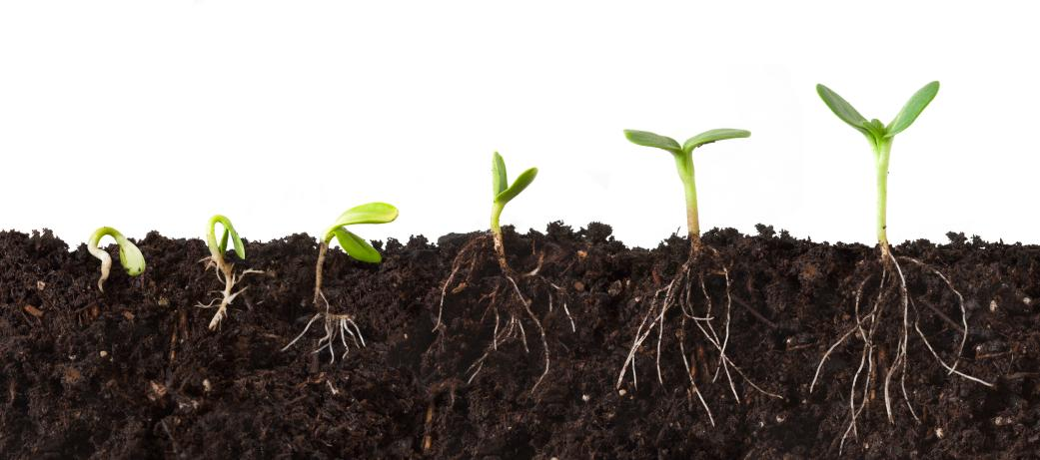
El huerto Y su importancia

Slide 9
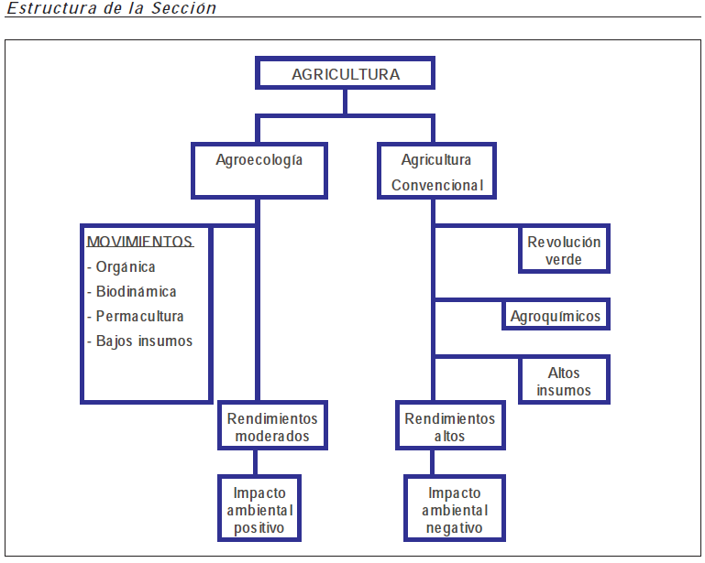
Filosofías y métodos agrícolas

Slide 10
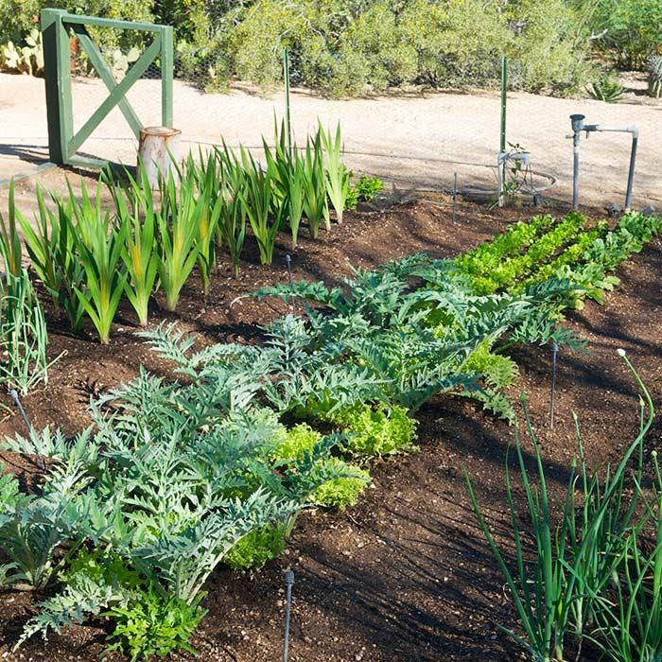
¿Por qué un huerto agroecológico?
Agroecología
Método que se basa en nutrir el suelo, de esa manera se mantenga producción de hortalizas a través del reciclaje de los nutrientes y el reabastecimiento de la materia orgánica.
“Sólo puedes crecer lo que el suelo puede mantener.” John & Carol 2017
“Los cultivos saludables crecerán solamente si el suelo tiene suficientes nutrientes.” FAO 2019

Slide 11
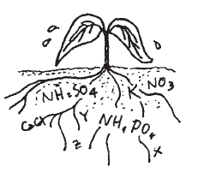
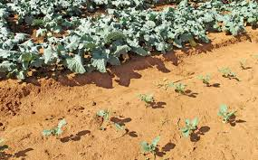
¿Por qué un huerto agroecológico?
Agricultura convencional
En huertos convencionales se trata de producir alimento con fines comerciales, para después agregar de nuevo los nutrientes al suelo con fertilizantes sintéticos.
Sin embargo, estos productos contienen nutrientes específicos elementales y sin materia orgánica, que NO nutren al suelo ni a la vida que rodea el huerto.

Slide 12
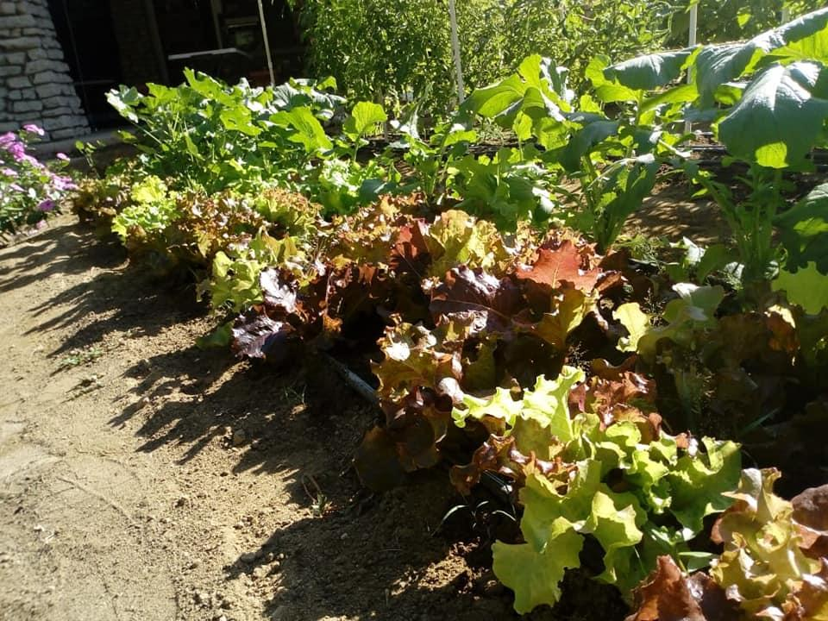
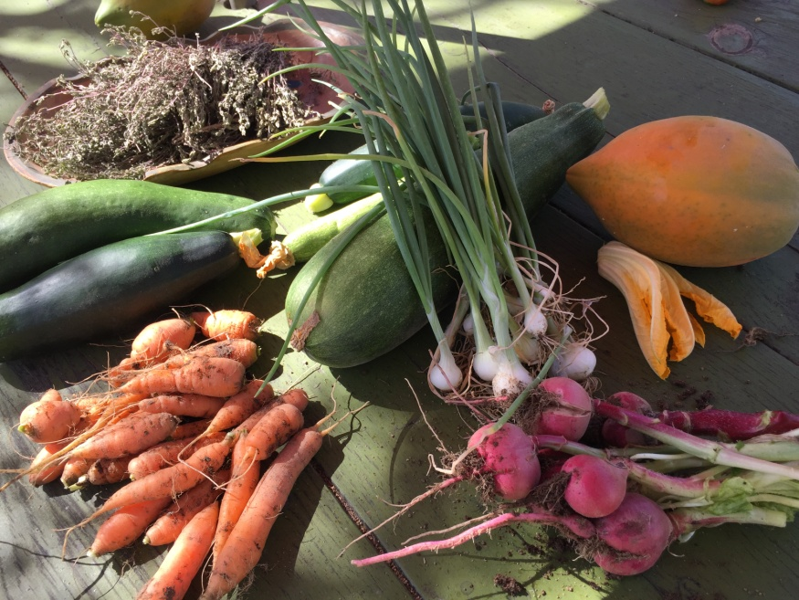
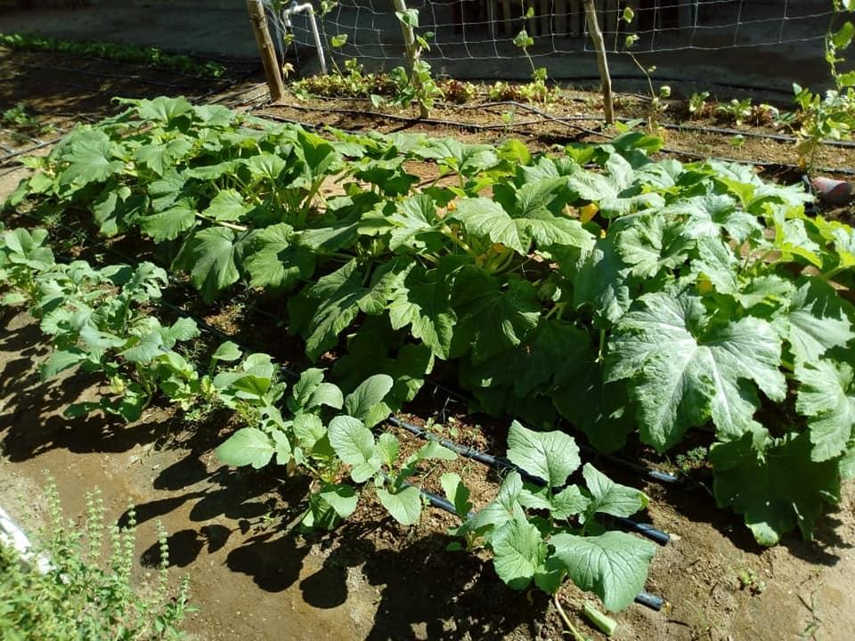
¿Se imaginan cuantos nutrientes se necesitan para que se forme lo que consumes?

Slide 13
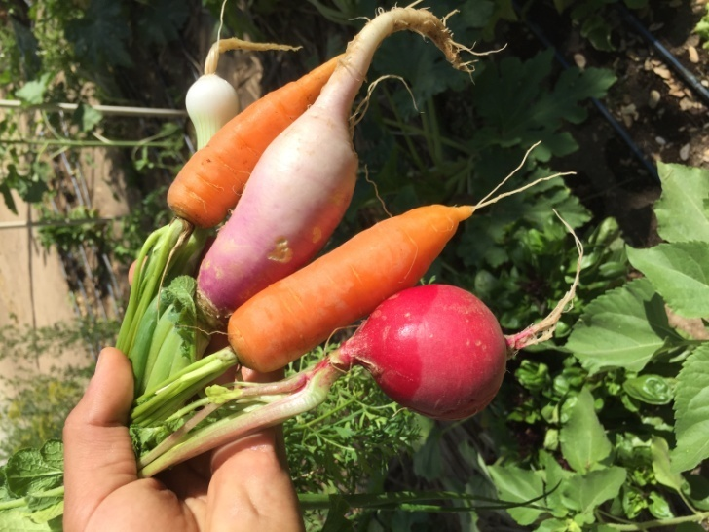
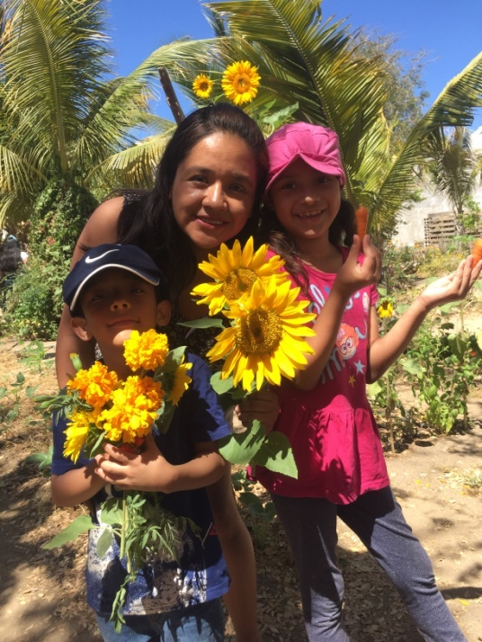
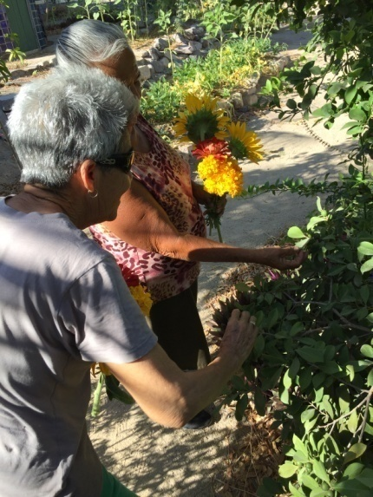
¿Por qué un huerto agroecológico?
BENEFICIOS DEL HUERTO
Espacio recreativo para aprendizaje
Producción de alimento fresco y sano
Ayuda con la economía familiar
Actividades en el huerto nos ayuda con la salud física y mental
Oportunidad de una convivencia en familia o con la comunidad

Slide 14
¿Qué es una planta? Y ¿Como funciona?

Slide 15
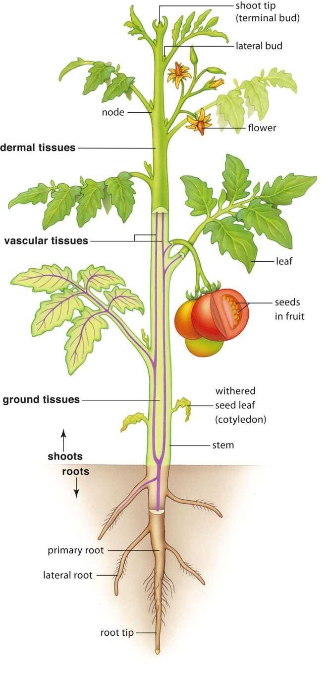
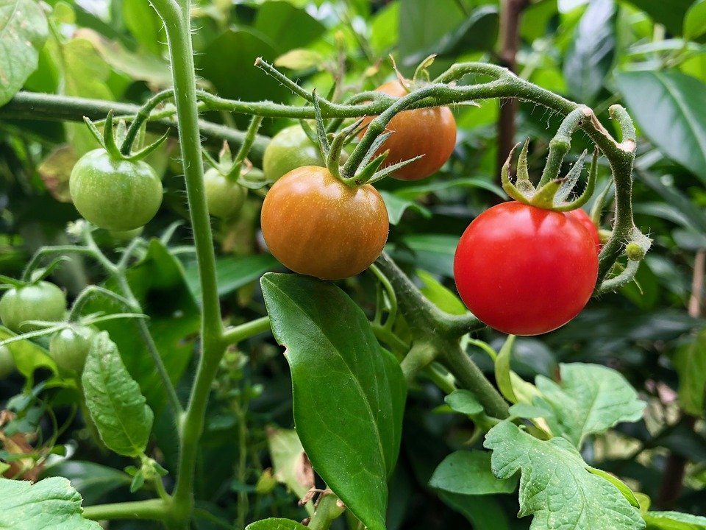
¿Qué es y cómo funciona una planta?

Slide 16
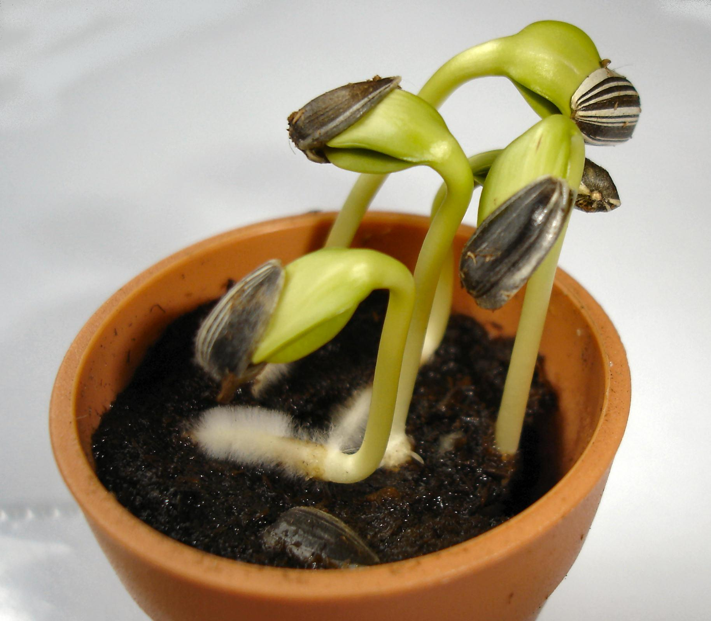
¿Qué es y cómo funciona una planta?
Semilla
Parte mas pequeña de la planta
Necesita humedad y temperatura adecuada para germinar (cultivo de temporada)
Puede guardarse por años y seguir viva en condiciones adecuadas

Slide 17
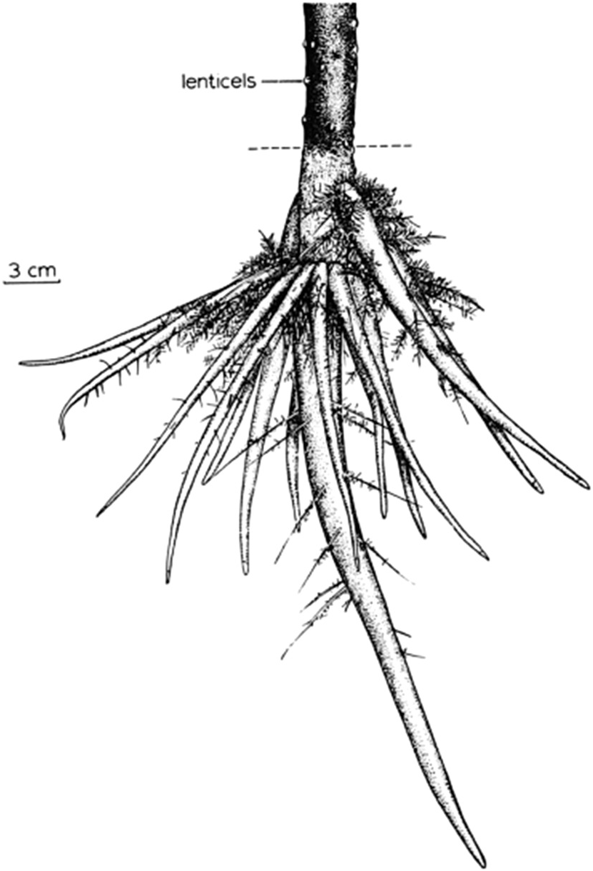
¿Qué es y cómo funciona una planta?
Raíz
Órgano por donde las plantas toman nutrientes y agua para producir todo lo que son
Necesita humedad en el suelo adecuada y un suelo no compactado
Puede extenderse hasta 60 cm (hortalizas)

Slide 18
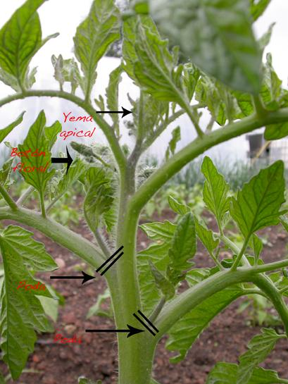
¿Qué es y cómo funciona una planta?
Tallo
Órgano por donde las plantas llevan nutrientes y agua para producir todo lo que son
Necesita rigidez, en muchos casos hasta poda.
Puede quebrarse facilmente (hortalizas)

Slide 19
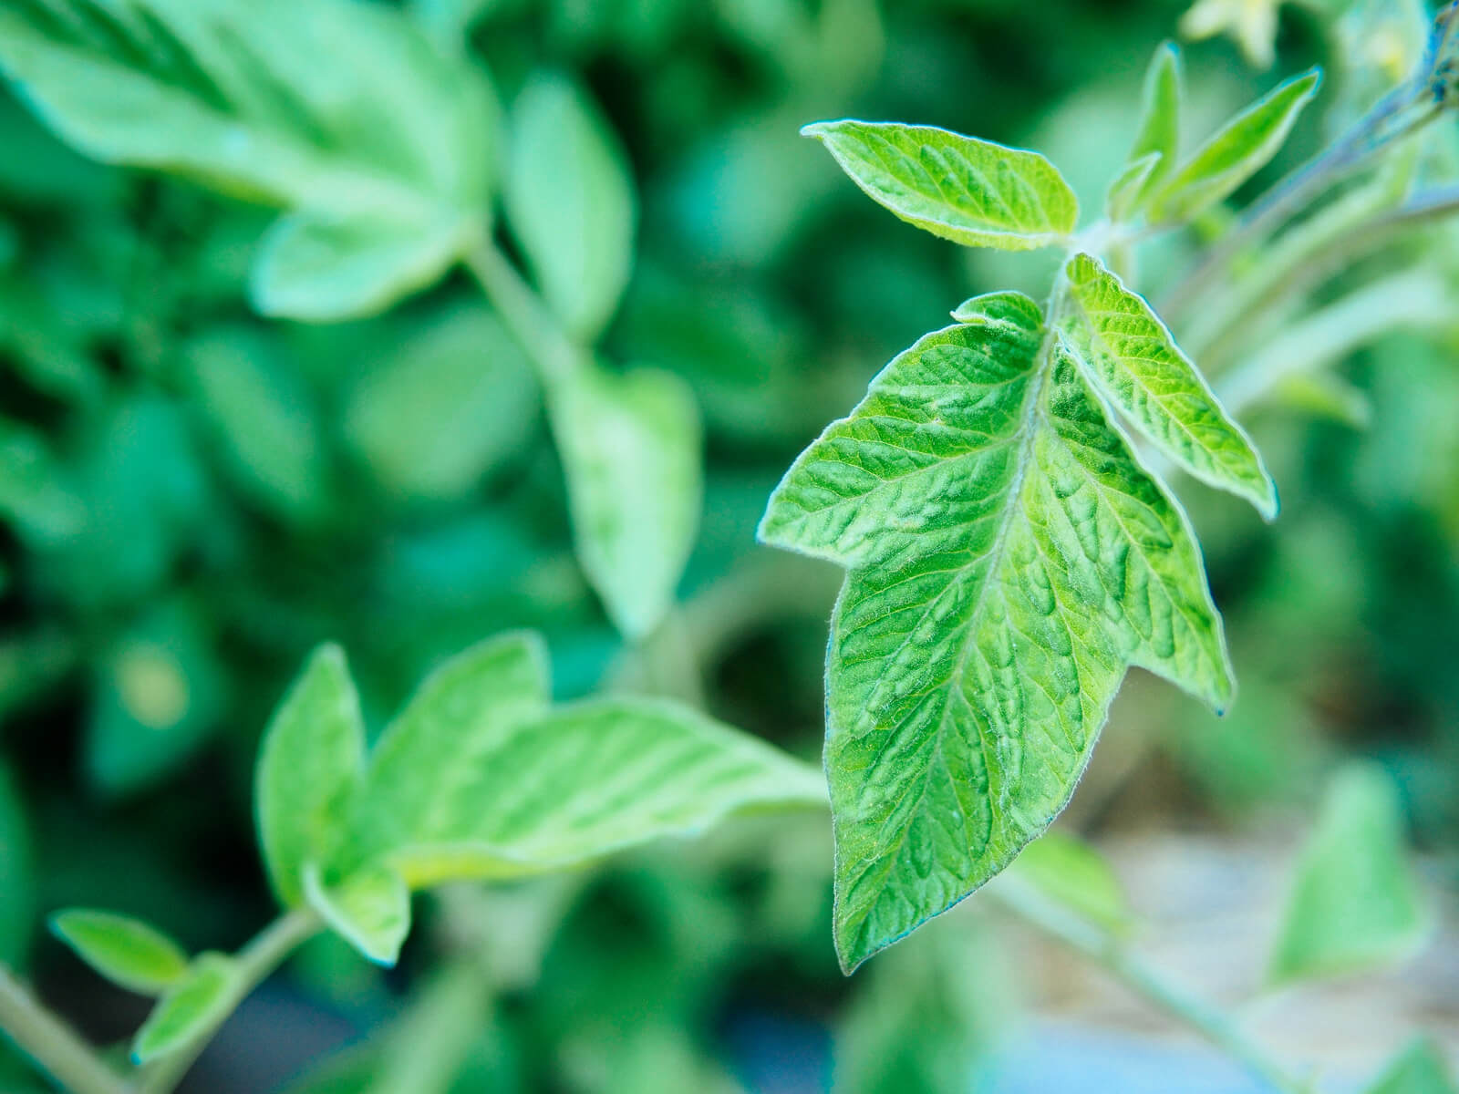
¿Qué es y cómo funciona una planta?
Hojas
permite a las plantas crear su alimento, azucares simples (carbohidratos) los cuales usará para seguir creciendo
Necesita mas protección contra enfermedades e insectos

Slide 20
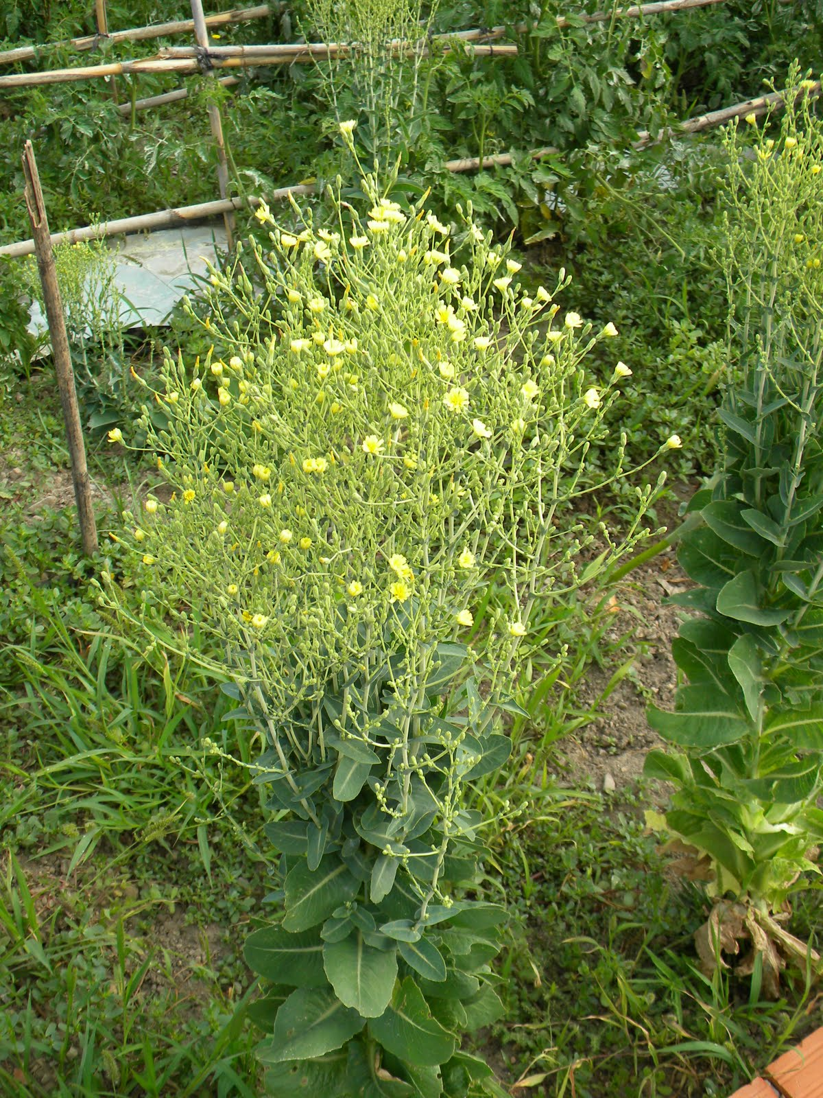
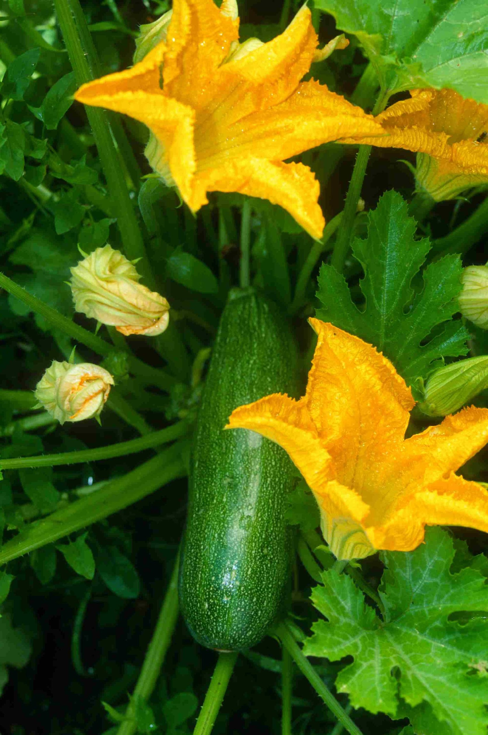
¿Qué es y cómo funciona una planta?
Flor y fruto
Órgano que permite a las plantas crear nuevas semillas para próximas generaciones por medio de frutos
Necesita muchas veces de polinizadores
Sin flores no hay fruto (Hortalizas) o en su caso semillas (hojas verdes)

Slide 21
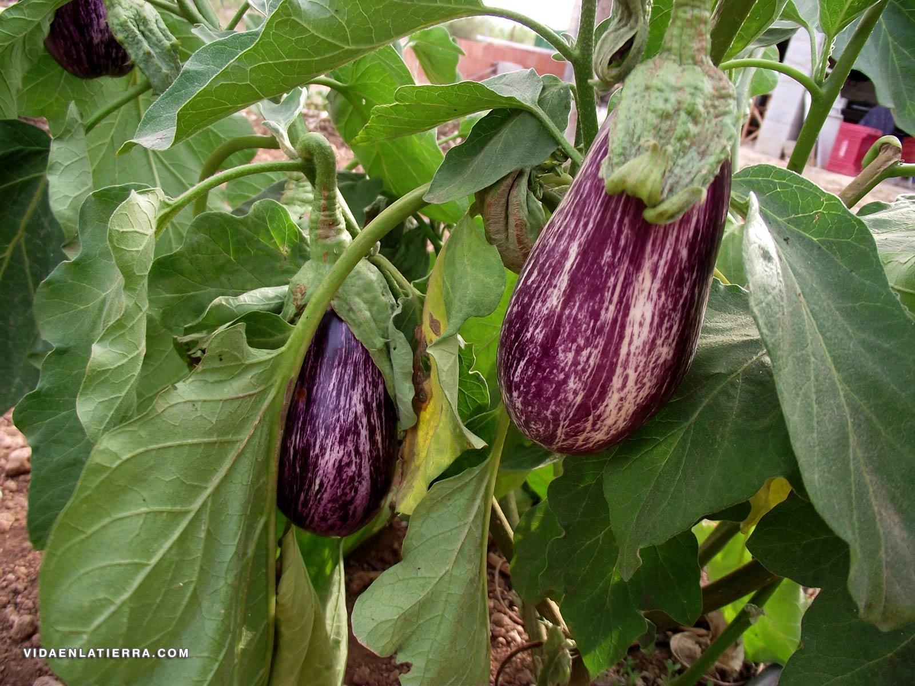
¿Qué es y cómo funciona una planta?
En General:
Las plantas son seres vivos que tienes sus necesidades básicas para poder tener un crecimiento adecuado.
Necesita cuidados y un espacio donde pueda desarrollarse adecuadamente

Slide 22
Conociendo un suelo sano y sus componentes

Slide 23
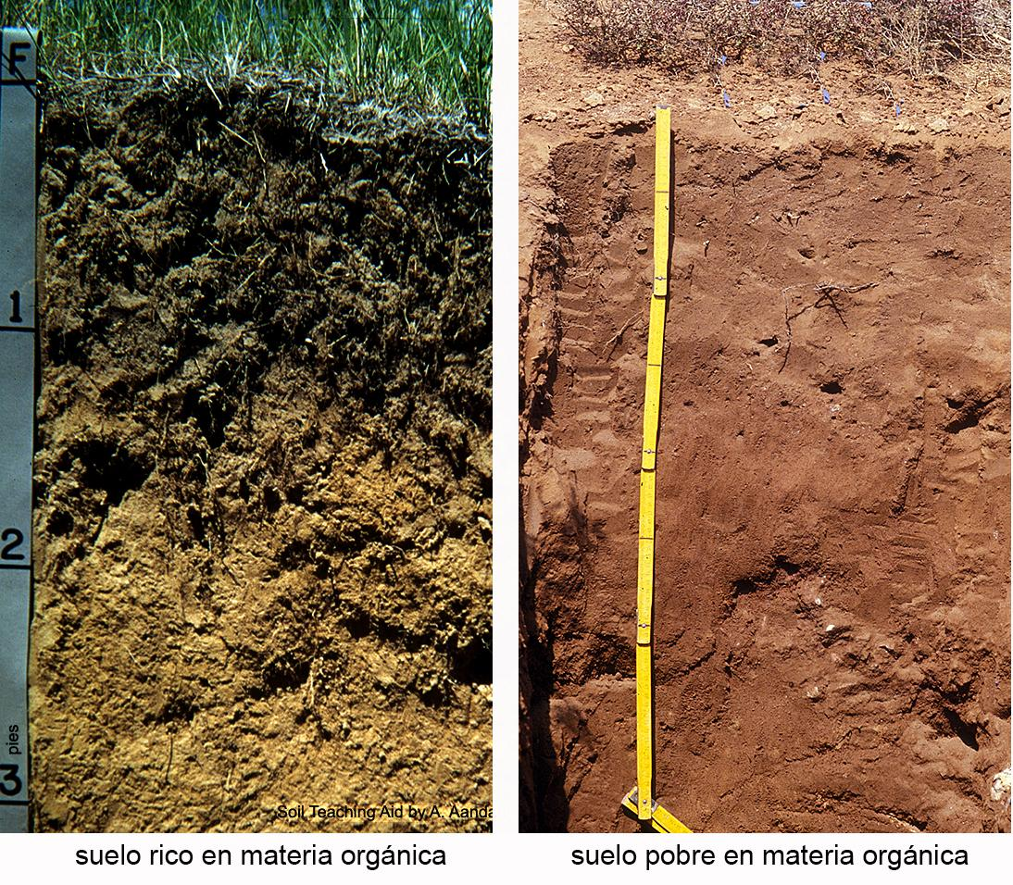

Slide 24
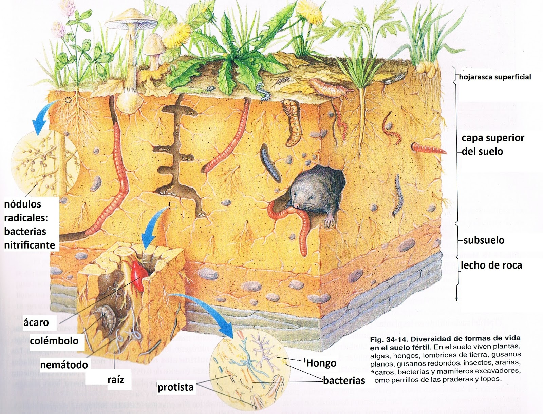

Slide 25
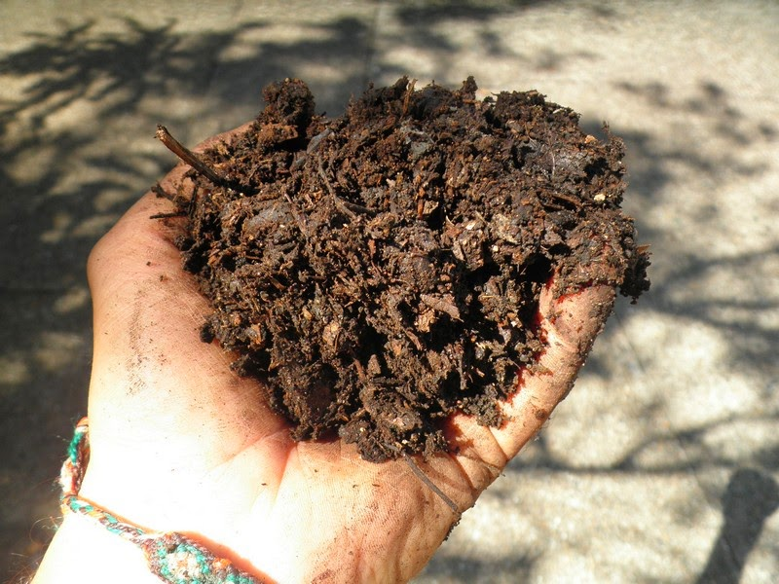
Conociendo el suelo sano
Componentes de un suelo sano:
Materia orgánica
Microorganismos
Buena textura del suelo (esponjosa)
Humedad ideal

Slide 26
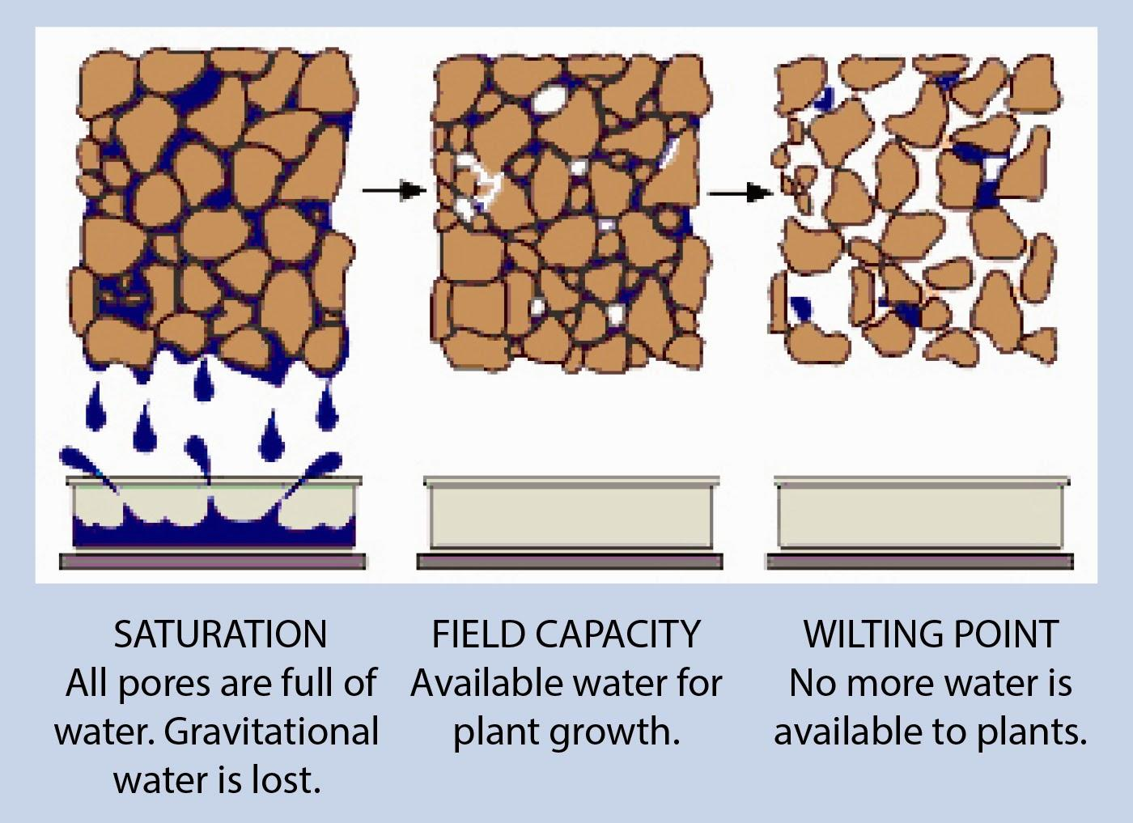
Humedad en el suelo
Saturación
Capacidad de campo
Punto de marchitez

Slide 27
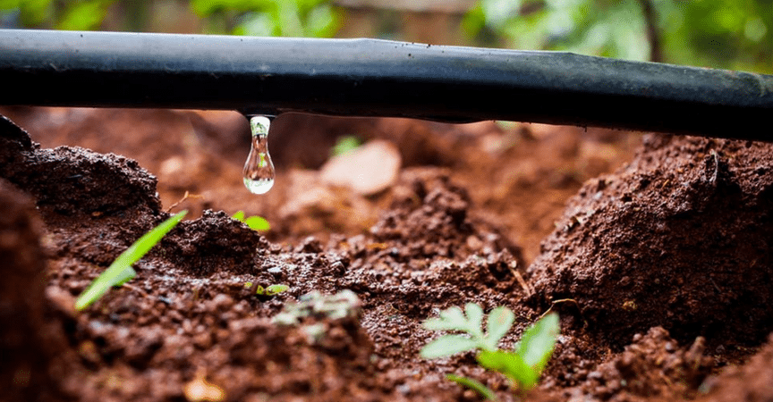
¿Como agregar de la forma mas eficiente humedad al suelo?

Slide 28
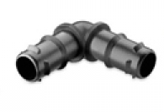
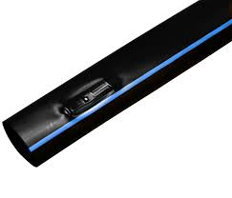
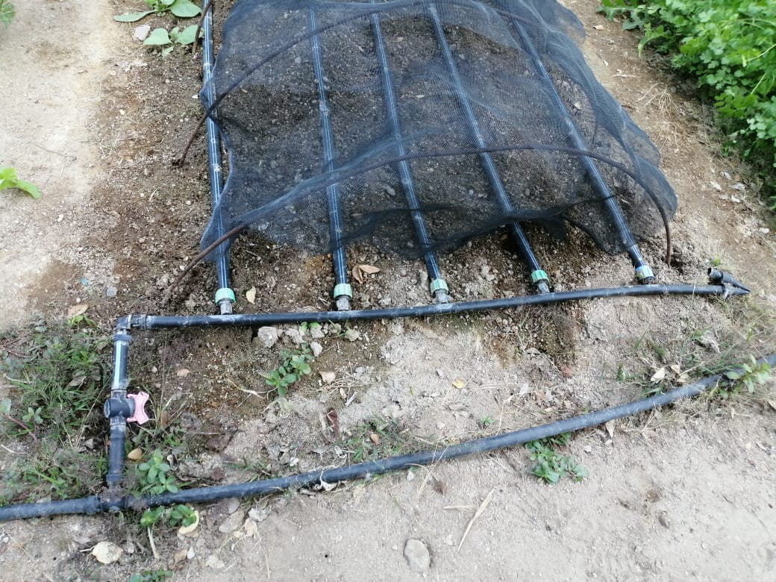
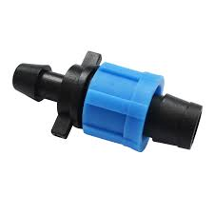
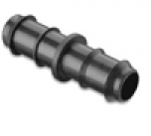
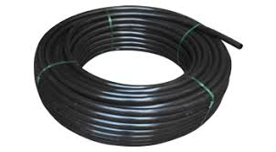
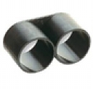
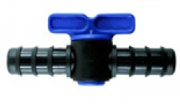
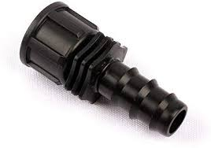
Sistema de riego por goteo
20 cm entre cada cintilla de goteo

Slide 29
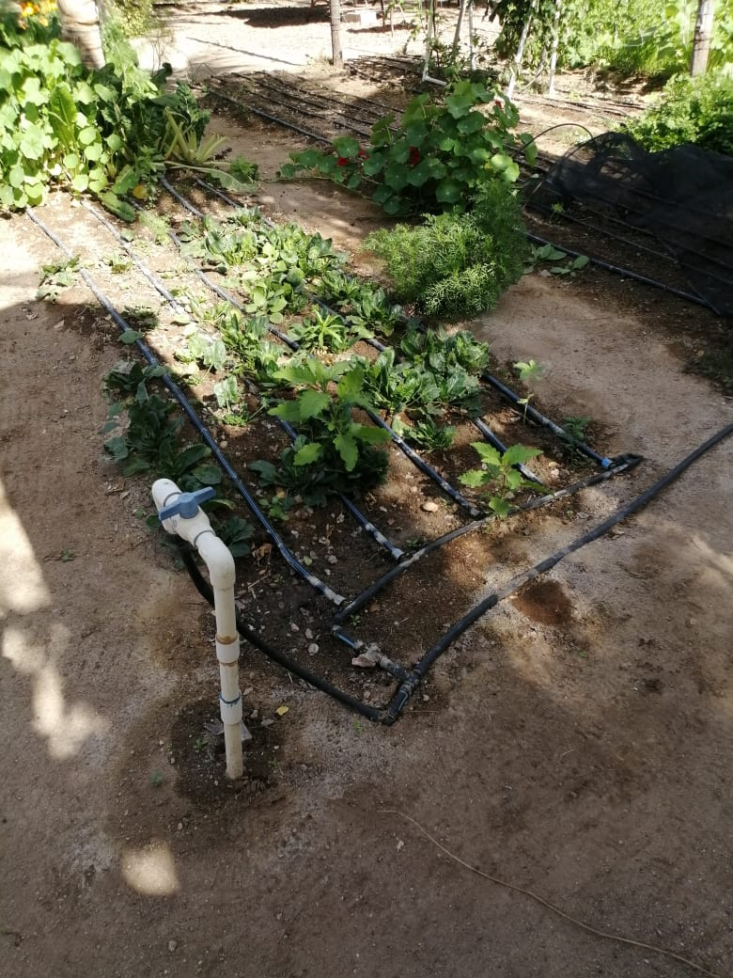
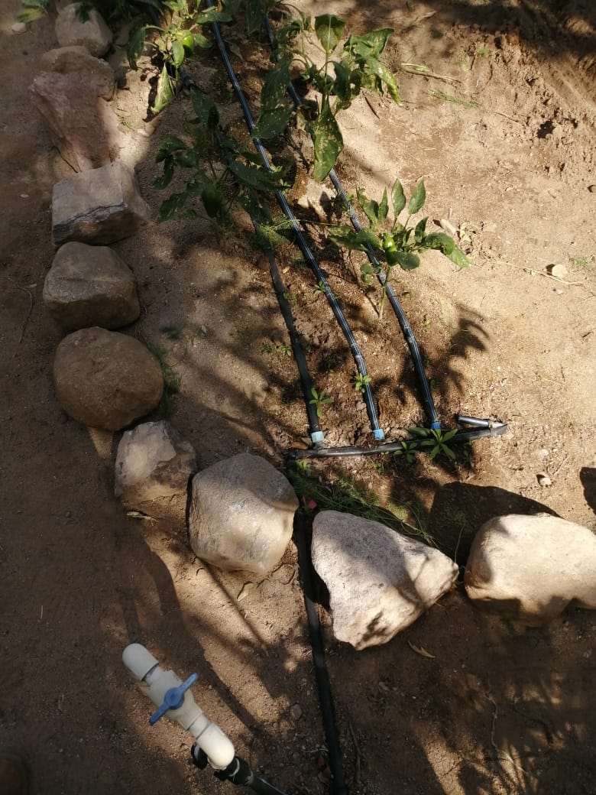

Slide 30
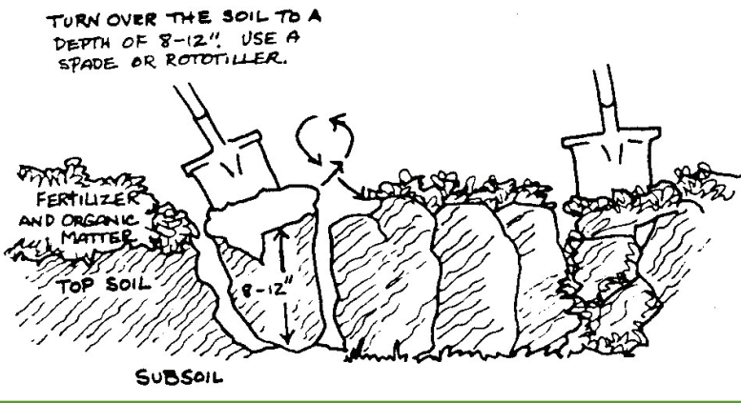
¿Cómo puedo mejorar mi suelo?
Siempre sigue el principio de: Aflojar y Abonar

Slide 31
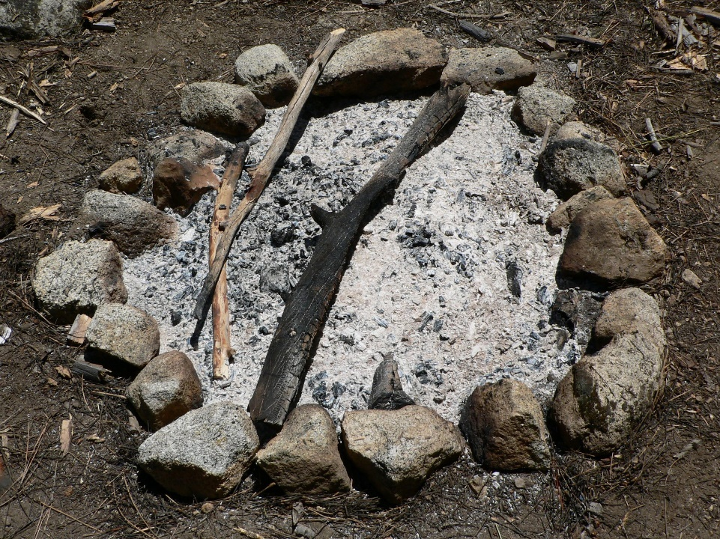
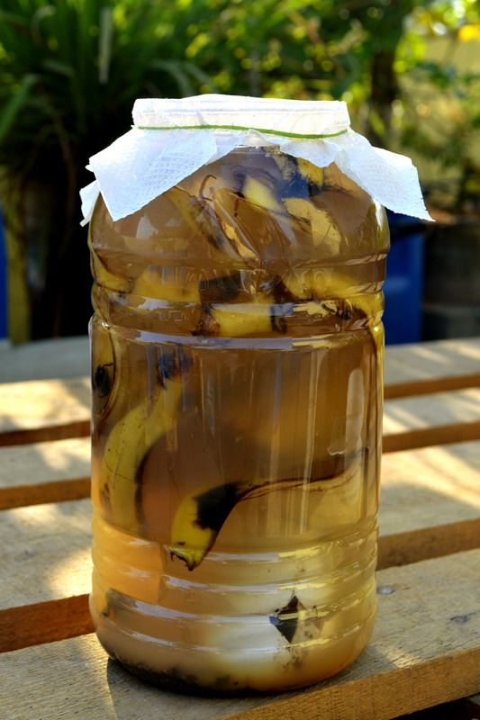
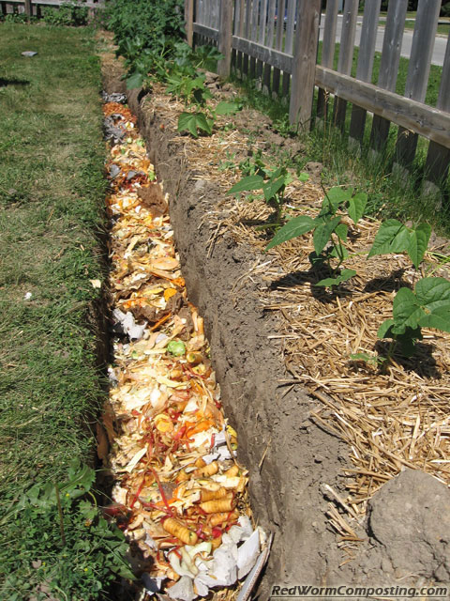
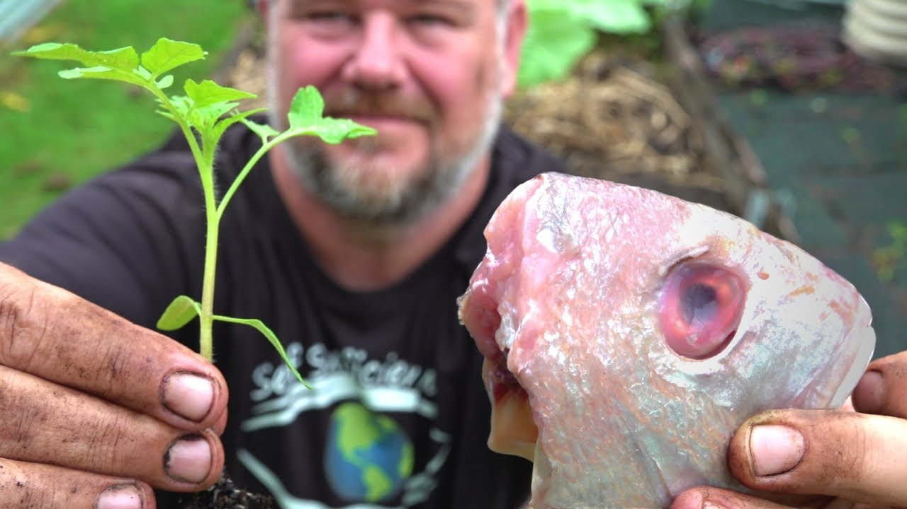
¿Cómo puedo mejorar mi suelo?

Slide 32
A PRACTICAR! Técnica doble excavación
Practicar la técnica doble excavación para preparación del suelo

Slide 33
Planear ayuda a mantener el huerto

Slide 34
Planeación de siembra y espacio
Ser realistas
Si es tu primera vez comienza con algo sencillo 1x2 mts
Informarte de el crecimiento de tus hortalizas
Informarte de la temporada de siembra de tus hortalizas

Slide 37
Cultivos de temporada, ¿A qué se refieren con eso?

Slide 38
Diferencias o similitudes básicas entre cultivos (familias)

Slide 39
Cultivos (familias)

Slide 42
Tipos de siembra

Slide 43
A PRACTICAR! Sembrando en el jardín
Practicar la técnica de siembra tresbolillo en un área de siembra con distintos cultivos.

Slide 44
Insectos en nuestro huerto

Slide 45
¿Qué es un insecto?
Animales con movimientos articulados conformados por exoesqueleto y 6 patas
Artrópodos (animales) segmentados en abdomen tórax y cabeza conformados por 6 patas articuladas

Slide 46
¿Qué es lo que busca un insecto?
¡QUE HAMBRE!
Nacer
Crecer
Comer
Reproducirse

Slide 47
Insectos buenos y malos para nuestras plantas
Algunos comerán hojas
Otros chuparan nutrientes de las hojas ó frutos
Otros comerán a otros insectos
Otros ayudaran a polinizar flores

Slide 48
Insectos y su forma de alimentarse

Slide 49
Insectos y su forma de alimentarse

Slide 50
¿Como controlarlos?
Monitoreo en tus plantas
Aplicación de repelentes
Aplicación de productos para control
Buenas practicas de huerto
- Variedad de cultivos
- Flores
- Mantener plantas sanas (buen vigor)

Slide 51
EJEMPLOS DE INSECTOS BUENOS Y MALOS PARA NUESTRO HUERTO

Slide 52
MALO
Hola! Yo me llamo chinche verde ó apestosa, y chupo los nutrientes de las hojas! Me gusta el clima cálido y me encanta volar cuando me siento amenazada

Slide 53
MALO
Hola mi nombre es mosquita blanca !, soy muy pequeña para que me puedas observar a veces, me gusta esconderme entre la hojas y chupo los nutrientes de las hojas

Slide 54
MALO
ACERCATE MÁS!

Slide 55
MALO
HOLA! Mi nombre es pulgón, tengo parientes colores amarillos o negros, nos gusta chupar nutrientes de las hojas y nos reproducimos muy rápido!

Slide 56
BUENO
HOLA, me llamo Catarina o mariquita, me encantan los jardines con flores y me gusta comer insectos, en especial pulgones

Slide 57
BUENO
Hola! Mi nombre es chinche asesina, me gusta comer otros insectos que pueden ser dañinos para tus plantas, no me confundas con mis parientes chinches chupa hojas!

Slide 58
BUENO
Hola! Mi nombre es Crisopa, soy un insecto volador, que le gustan comer otros insectos pequeños, controlo plagas al alimentarme

Slide 59
BUENO
Hola! Seguro ya me conoces, soy una abeja, me encargo de comer polen y al momento de hacerlo también ayudo a la polinización de las plantas para que existan frutos

Slide 60
Enfermedades, prevención y cuidados

Slide 61
¿Qué es una enfermedad en una planta?
Las enfermedades de las plantas son cambios ante los microorganismos malos, que cambian la integridad de la planta y pueden conducir a un mal desarrollo o a la muerte de la planta

Slide 62
En otras palabras…
Las enfermedades son microorganismos afectando el desarrollo de la planta

Slide 63
¿Qué partes de la planta pueden enfermarse?
Hojas
Tallos
Raíces
Fruto

Slide 64
Cenicillas
Son ocasionadas por hongos y normalmente crecen sobre las hojas de la planta.
Las cenicillas al ser un hongo, les gusta el clima húmedo y frio sobre las hojas
Recomendación:
SODIO DE BICARBONATO- 3 CDAS por litro de agua rociado sobre las hojas en la mañana o atardecer pero cuando hay tiempo para que se puedan secar

Slide 65
Fusarium (hongos en el suelo)
Son ocasionadas por hongos que se encuentran en el suelo
A este hongo le gustan los suelos arcillosos, mientras mas agua hechamos mas se desarrolla
Recomendación:
Suelos sanos, con aireación, materia orgánica y porosos.

Slide 66
Negrilla (hongos en el fruto)
Son ocasionadas por hongos que se encuentran en el aire.
A este hongo le gustan los azucares de los frutos, tenemos que cuidar que no maduren mucho o tengan daño.
Recomendación:
Cosechar a tiempo nuestros frutos, controlar insectos

Slide 67
Hojas curvas (virus en el hojas)
Son ocasionadas por un insecto llamado mosquita blanca
Este virus se desarrolla rápidamente entre mas mosquita blanca se vea en el cultivo
Recomendación:
Controlar el vector (mosquita blanca)

Slide 68
Nematodos
Son ocasionadas por un animal microscópico llamado nematodo
Este animal se desarrolla rápidamente entre las raíces, y se multiplican cuando no hay materia orgánica en el suelo
Recomendación:
Agregar materia orgánica al suelo cada ciclo, rotación de cultivo.

Slide 69
Buenas practicas para un huerto sano

Slide 70
Agregar materia orgánica a nuestros suelos
La materia orgánica es la que mejorará nuestros suelos en textura, alimento para nuestras plantas y retención de agua
Mejorará la vida microobiana de nuestros suelos aumentando la vida en el para mejor descomposición de los nutrientes

Slide 71
Deshierbe adecuado
Pangola, crabgrass
Coquillo, Nutsedge
Cardo cundidor, Canada Thistle
Cerraja tierna

Slide 72
Control de vectores, insectos que transmiten enfermedades (monitoreo)
Monitoreo de plantas en general observar síntomas en las hojas o tallos puede ayudar a prevenir una plaga
Control con aplicaciones de repelentes o mezclas para disminuir la población de insectos
Sembrar flores y barreras verdes nos ayuda atraer mayor numero de insectos benéficos y las barreras sirven como comida para los insectos

Slide 73
Sembrar flores y barreras verdes
La siembra de flores siempre atrae a insectos benéficos para ayudar en tu huerto, así como el controlar algunos insectos directamente
Las barreras vivas nos sirven como protección de cultivos en especial, ya sea dando sombra, o buscando que los insectos coman de ese cultivo en especial

Slide 74
Mantener limpias las áreas de composteros
Los composteros, aunque sean un proceso de descomposición, no quiere decir que debamos mantenerlos desordenados y en mal estado.
Mantener tu compostero en orden, con buena humedad y revolverlo cada 2 semanas es lo ideal para un buen funcionamiento

Slide 75
GRACIAS POR SU ATENCIÓN Y ¡EXITO EN SU SIEMBRA!

